Slide 1
Individualne vaje v kliničnem okolju za študente 4. letnika EMŠ Dentalna medicina
IVKO 4 -DM
Sara Bevc Jonan- CUKV sreda, 7.5.2025

Slide 2
IVKO- DM 4- Maksilofacialna in Oralna Kirurgija
Ime in priimek: | Ime | Priimek | Naziv: | Naziv zdravstvenega zavoda (javni, zasebni), kjer delujete in kjer bo študent opravljal klinično prakso: | Kraj zdravstvenega zavoda | Regija | E-mail: | Telefonska številka:
Dime Sapundzhiev | Dime | Sapundzhiev | asist. Dime Sapundzhiev, dr. dent. med. | Specialistična ambulanta za oralno kirurgijo, Vilharjeva cesta 27 | 1000 Ljubljana | Osrednjeslovenska | dime.sap@gmail.com | 031 61 22 22
Ajda Slavec Kamnar | Ajda | Slavec Kamnar | Ajda Slavec, dr. dent. med. | Zobozdravstvo Slavec, Videmce 10 | 4201 Zgornja Besnica | Gorenjska regija | aslavec@gmail.com
Aleš Troha | Aleš | Troha | Aleš Troha, dr. dent. med. | TRODENT d.o.o., Peričeva ulica 17 | 1000 Ljubljana | Osrednjeslovenska | ales.troha@siol.net
Matija Gorjanc | Matija | Gorjanc | dr. med. Matija Gorjanc, dr. dent. med. | Implantološki inštitut d.o.o., Ukmarjeva ul. 2 | 1000 Ljubljana | Osrednjeslovenska | matija.gorjanc@implantat.si
Matjaž Oblak | Matjaž | Oblak | Matjaž Oblak, dr. dent. med. | Zobozdravstvo Oblak d.o.o., Tehnološki park 20 | 1000 Ljubljana | Osrednjeslovenska | matjaz.oblak@zobozdravstvo-oblak.si
Gordan Čok | Gordan | Čok | Gordan Čok, dr. dent. med. | Dr. Čok dental, zobozdravstvo, d.o.o., Obala 114 | 6320 Portorož | Obalno-kraška regija | gordan.cok@siol.net
Marko Božič | Marko | Božič | dr. Marko Božič, dr. med., dr. dent. med. | OMF kirurgija, specialistična zdravstvena dejavnost, Kidričeva ulica 24 | 3000 Celje | Savinjska regija | marko.bozzich@gmail.com | 040 57 91 12
Peter Weber | Peter | Weber | dr. med. Peter Weber, dr. dent. med. | ZOBEST dentalni studio, Savska cesta 10 | 1000 Ljubljana | Osrednjeslovenska | peter.weber985@gmail.com
Aleksander Lipovec | Aleksander | Lipovec | mag. Aleksander Lipovec, dr. dent. med. | Oralna kirurgija in zobozdravstvo Aleksander Lipovec, Prečna ulica 2 | 6230 Postojna | Primorsko-notranjska regija | aleksander.lipovec@siol.net
Jože Vogelnik | Jože | Vogelnik | Jože Vogelnik, dr. dent. med. | ORKA, JOŽE VOGELNIK s.p., Potrčeva cesta 58 | 2250 Ptuj | Podravska regija | joze.vogelnik@guest.arnes.si
Franci Pavlovič | Franci | Pavlovič | Franci Pavlovič, dr. dent. med. | DENTICA FP, D.O.O., Prvomajska ulica 23 | 8290 Sevnica | Posavska regija | pavlovic.franci@gmail.com
Sašo Šraj | Sašo | Šraj | Sašo Šraj, dr. dent. med. | MEDDEN S D.O.O., Puconci 251 | 9201 PUCONCI | Pomurska regija | saso.sraj@meddens.si
Jani Gorjanc | Jani | Gorjanc | Jani Gorjanc, dr. dent. med. | MEDICINSKI CENTER GORJANC, Trg 32 | 2391 Prevalje | Koroška regija | info@gorjanc.si
Nermin Suljić | Nermin | Suljić | Nermin Suljić, dr. dent. med. | dentalNS, Nermin Suljić s.p., Koroška cesta 54 | 2000 Maribor | Podravska regija | nermin.suljic@yahoo.com

Slide 3
IVKO- DM 4- Parodontologija
Ime in priimek: | Ime | Priimek | Naziv: | Naziv zdravstvenega zavoda (javni, zasebni), kjer delujete in kjer bo študent opravljal klinično prakso: | Kraj zdravstvenega zavoda | Regija | E-mail: | Telefonska številka:
doc. dr. Eva Skalerič, dr. dent. med. | Eva | Skalerič | doc. dr. dent. med. | Katedra za ustne bolezni in parodontologijo | 1000 Ljubljana | Osrednjeslovenska | eva.skaleric@mf.uni-lj.si | /
asist. dr. Nina Hropot Pleško, dr. dent. med | Nina | Hropot Pleško | asist. dr. dent. med. | Katedra za ustne bolezni in parodontologijo | 1000 Ljubljana | Osrednjeslovenska | nina.hropotplesko@mf.uni-lj.si | /
asist. Domen Kanduti, dr. dent. med. | Domen | Kanduti | asist. dr. dent. med. | Katedra za ustne bolezni in parodontologijo | 1000 Ljubljana | Osrednjeslovenska | domen.kanduti@mf.uni-lj.si | /
asist. Mojca Trost, dr. dent. med. | Mojca | Trost | asist. dr. dent. med. | Katedra za ustne bolezni in parodontologijo | 1000 Ljubljana | Osrednjeslovenska | mojca.trost@mf.uni-lj.si | /
asist. Robert Tramte, dr.dent.med. | Robert | Tramte | asist. dr. dent. med. | Katedra za ustne bolezni in parodontologijo | 1000 Ljubljana | Osrednjeslovenska | robert.tramte@mf.uni-lj.si | /

Slide 4
IVKO- DM 4- Zobna bolezni
Ime in priimek: | Ime | Priimek | Naziv: | Naziv zdravstvenega zavoda (javni, zasebni), kjer delujete in kjer bo študent opravljal klinično prakso: | Kraj zdravstvenega zavoda | Regija | E-mail: | Telefonska številka:
doc. dr. Lidija Nemeth, dr. dent. med. | Lidija | Nemeth | doc. dr. dent. med. | Katedra za zobne bolezni in normalno morfologijo zobnega organa | 1000 Ljubljana | Osrednjeslovenska | lidija.nemeth@mf.uni-lj.si | 01 522 43 81
asist. dr. Lucija Strmšek | Lucija | Strmšek | asist. dr. dent. med. | Katedra za zobne bolezni in normalno morfologijo zobnega organa | 1000 Ljubljana | Osrednjeslovenska | lucija.strmsek@mf.uni-lj.si | /
asist. Nina Vovk, dr. dent. med. | Nina | Vovk | asist. dr. dent. med. | Katedra za zobne bolezni in normalno morfologijo zobnega organa | 1000 Ljubljana | Osrednjeslovenska | nina.vovk@mf.uni-lj.si | /
asist. Viktor Angjeleski, dr. dent. med. | Viktor | Angjeleski | asist. dr. dent. med. | Katedra za zobne bolezni in normalno morfologijo zobnega organa | 1000 Ljubljana | Osrednjeslovenska | viktor.angjeleski@mf.uni-lj.si | /
asist. dr. Tomi Ujčič Samec | Tomi | Ujčič Samec | asist. dr. dent. med. | Katedra za zobne bolezni in normalno morfologijo zobnega organa | 1000 Ljubljana | Osrednjeslovenska | tomi.samec@mf.uni-lj.si | 01 522 43 72
asist. dr. Matevž Luštrik, dr. dent. med. | Matevž | Luštrik | asist. dr. dent. med. | Katedra za zobne bolezni in normalno morfologijo zobnega organa | 1000 Ljubljana | Osrednjeslovenska | matevz.lustrik@mf.uni-lj.si | 01 522 42 55

Slide 5
Potek prakse in postopek potrjavanje
Del prakse (Zobne bolezni, Parodontologija, Čeljustna in zobna ortopedija) bo potekal znotraj MF na stomatološki kliniki. Del prakse na področju Oralne kirurgije bo potekal izven MF v zobozdravstvenih ambulantah, zato bo v VIS posredovan samo seznam mentorjev oralnih kirurgov z imeni študentov, ki bodo prijavljeni pri njih. Prijave študentov v sistem VIS niso potrebne. Po navodilih in dogovoru s koordinatorjem prakse bodo študenti razporejeni pri mentorjih po dogovoru. Vsak mentor bo sprejel 4 študente.
Po končani praksi:
Študent odda svoj delovni zvezek, ki vsebuje poročilo o delu na vseh področjih, potrdilo o prisotnosti na vajah in mentorjevo oceno študenta.
Področni koordinator potrdi svoj del prakse.
Glavni koordinator vsebinsko potrdi prakso (odobritev vsebine).
Sara potrdi prakso študenta šele po oddaji anket.

Slide 6
Po izbiri mentorja
/
Študent in mentor se glede termina in podrobnosti izvedbe KP dogovorita sama
Za opravljanje klinične prakse je potrebna delovna obleka in obutev, primerna okolju, kjer bo delo potekalo (Mentorji, prosim posredujte študentom specifična navodila)
Študent mora spoštovati še druga navodila, ki veljajo v ustanovi v katero prihaja (Mentorji, prosim posredujte študentom specifična navodila)

Slide 7
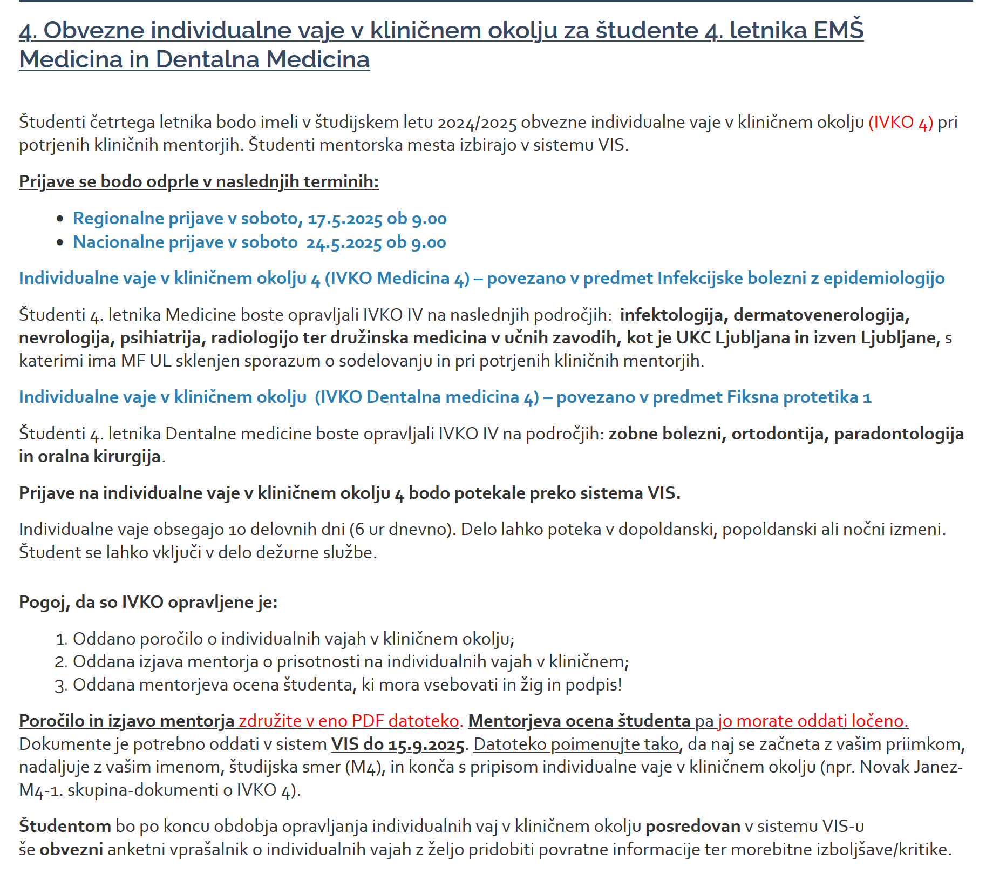

Slide 8
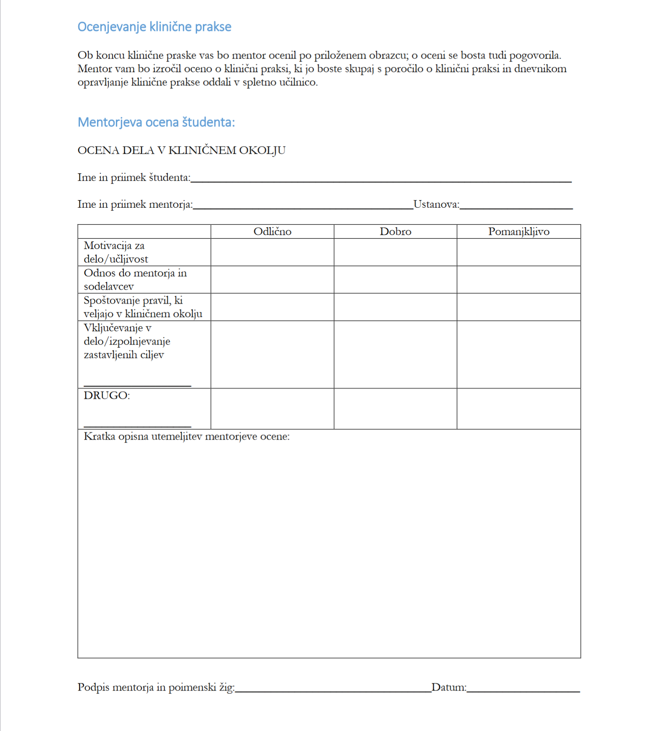

Slide 9
